Slide 1

Campaña de Marketing
Supertienda minorista
Por: Verónica Vega

Slide 2


Temario de contenidos
1. Contexto y Alcances
2. Preguntas de Interés
3. Información de los datos
4. Análisis Exploratorio
5. Insights y conclusiones preliminares

Slide 3
Contexto
Una Tienda grande de venta minorista de alimentos y bebidas, está planeando una campaña de ventas de fin de año.
Esta campaña consiste en lanzar una nueva oferta: una membresía dorada por sólo usd 499, que otorga un 20% de descuento en todas las compras, Esa misma membresía, habitualmente durante otros días, tiene un precio de usd 999.
Esta campaña sería válida sólo para clientes existentes, y se está planificando realizarla a través de llamados telefónicos a ellos.
La Gerencia General considera que la mejor manera de reducir el costo de la campaña es hacer un modelo predictivo que clasifique a los clientes que podrían comprar la oferta.
Definición del objetivo: se le ha encargado al Departamento de Marketing que trabaje en conjunto con los profesionales indicados, para predecir la probabilidad de que el cliente dé una respuesta positiva e identificar los diferentes factores que afectan la respuesta del cliente.
Problema Comercial : se analizarán los datos proporcionados para identificar estos factores y luego construir un modelo de predicción para ver la probabilidad de que el cliente dé una respuesta positiva.
Contexto analítico: se utilizarán los datos en un archivo CSV (ubicado en un repositorio de Github) con los detalles de los clientes existentes inscriptos en la Tienda desde 2012 al 2014 inclusive.Los datos del Dataset fueron recopilados durante la campaña del año pasado.
Audiencia
Este análisis está dirigido a la Gerencia del Departamento de Marketing y a la Gerencia General de la Tienda.

Slide 4
Preguntas a responder
¿Cuál es el segmento de clientes existentes con mayor probabilidad de aceptar la oferta de la Campaña de la Tienda?
¿Cuál es el porcentaje de clientes que han aceptado ofertas de campañas anteriores?
¿Cuáles son las variables demográficas de los clientes y qué relación tienen con su respuesta a ofertas anteriores?
¿Cuáles son los canales de compra más elegidos por los clientes?
¿Cuáles son los tipos de productos de mayor consumo?
¿Cuál es el comportamiento digital de los clientes?
¿Qué correlación tienen estas variables de compras y productos con la aceptación de ofertas ?
¿Cuáles son las variables más importantes a tener en cuenta para detectar el segmento de clientes que más probablemente aceptará la oferta a lanzar en esta campaña de fin de año?

Slide 5






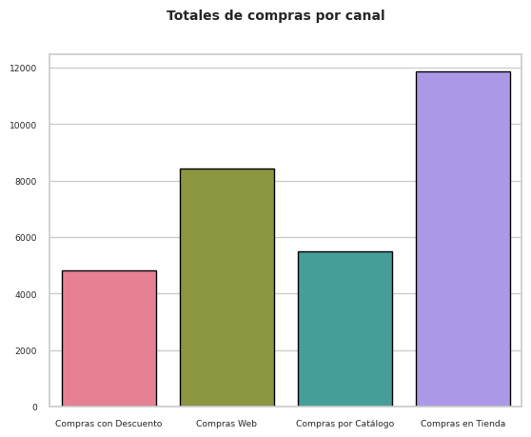
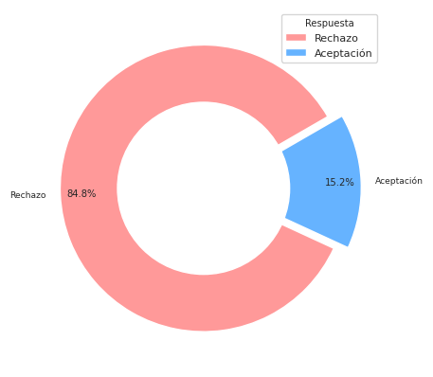
Resumen info de datos
Clientes con hijos
44.6% con niños
51% con adolescentes
2058 clientes
54 años
Edad promedio
52.348 usd
Ingreso anual promedio
% de clientes que aceptaron/rechazaron oferta anterior

Slide 6
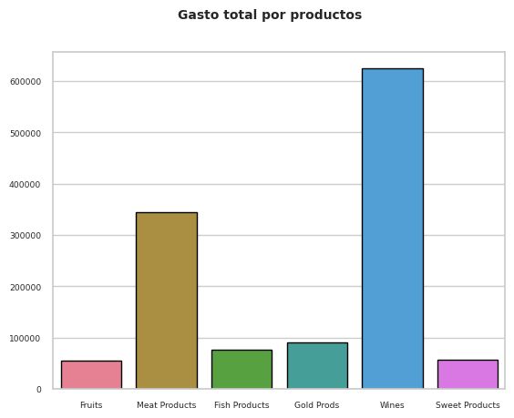

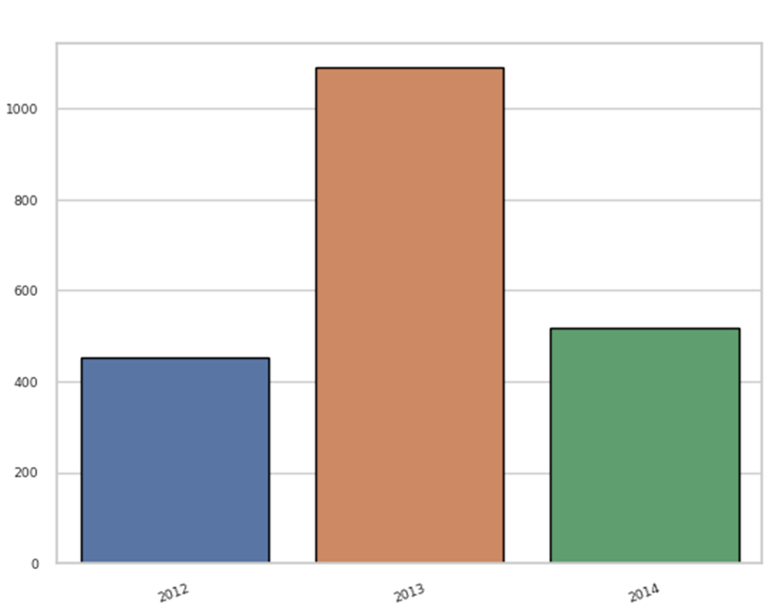





Resumen info de datos
Cantidad de clientes inscriptos a la Tienda por año

Slide 7

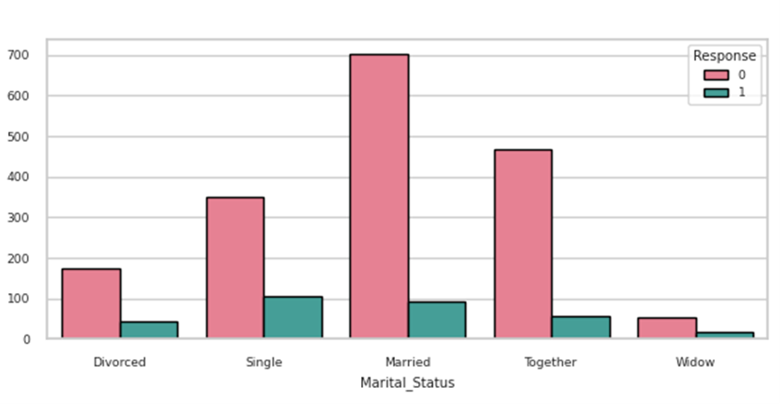
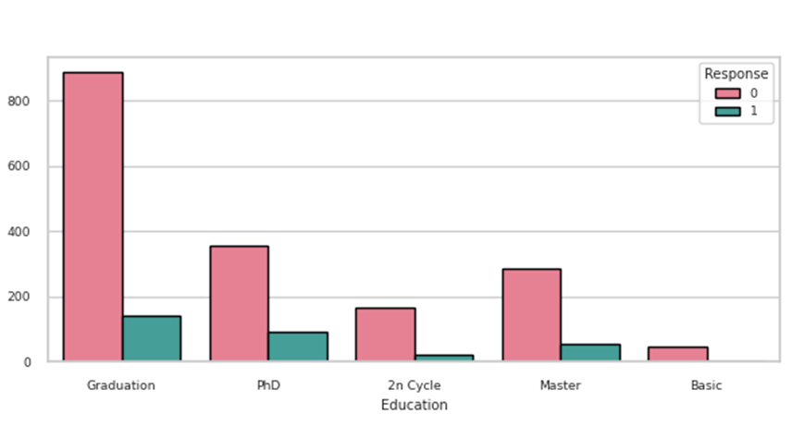
Análisis exploratorio
Qué nos indican los datos demográficos de los clientes?
Este análisis muestra que aproximadamente el 50% de los clientes tienen nivel de Graduados ( que sería un paralelo de Nivel Secundario), y luego otro 35% aprox, de clientes tienen nivel de Doctorado o Master.
Respecto al nivel de Educación y la respuesta positiva a la oferta, tal como se ve en el gráfico bivariado, no se observa una correlación entre ambas variables, es decir, el nivel de Educación del cliente no tendría una influencia directa al momento de decidir si acepta la oferta o no.
Más del 50% de los clientes están casados o en pareja. Parecería que no hay una relación lineal entre el Estado Civil y respuesta positiva. Sí se podría mencionar, en un primer análisis, que los Single o Divorced, en proporción, tienen mayor aceptación de la oferta.
Nivel de Educación y Respuesta
Estado Civil y Respuesta
1= aceptación de oferta 0= rechazo de oferta

Slide 8
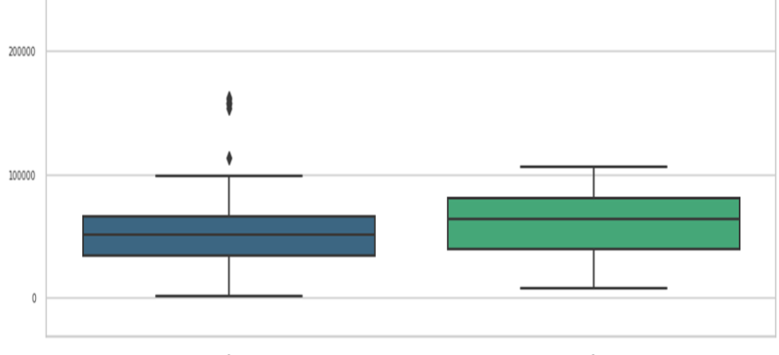
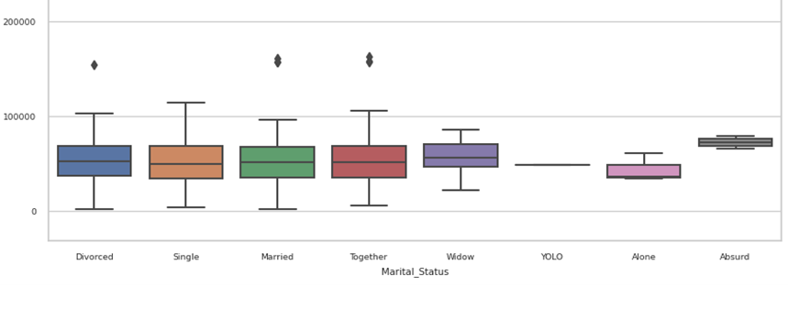
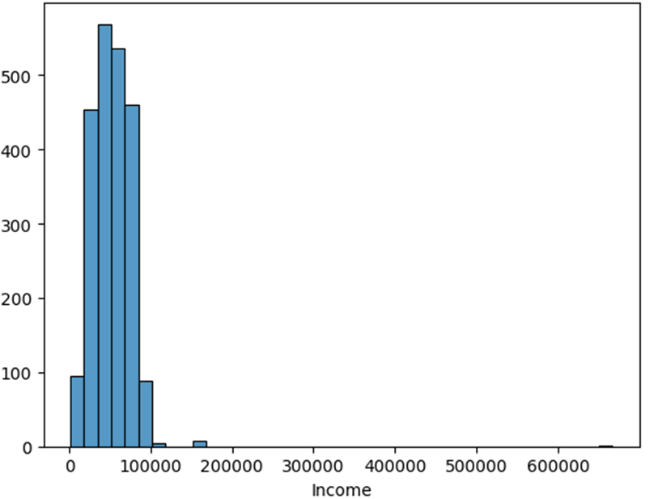
Análisis exploratorio
El ingreso de los clientes varía en el rango de 0 a 100.000 Usd, con mayor concentración entre 50.000 y 60.000.
Si comparamos los ingresos de los clientes que aceptaron la oferta vs los que rechazaron la oferta anterior, podemos ver que el nivel de ingresos tiende a valores mayores entre los que Sí aceptaron la oferta.
Si relacionamos el nivel de ingresos con el estado civil de los clientes, observamos que todos los estados civiles promedian el mismo rango de Ingresos.
Análisis de Ingreso y respuesta a la oferta
Rechazo
Aceptación
Distribución del Ingreso
Análisis de Ingresos y Estado Civil

Slide 9
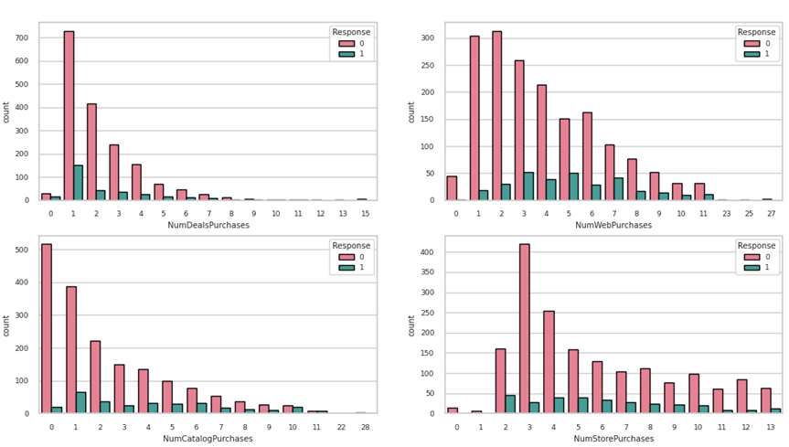
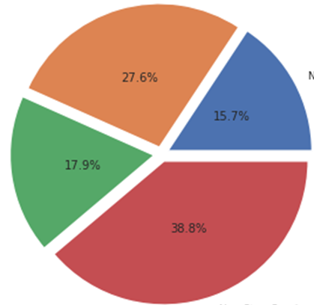
Análisis exploratorio
Los canales de compra más elegidos por los clientes son: directamente en la Tienda y a través de la web de la Tienda.
Respecto a los canales de compra elegidos por los clientes y la aceptación de la oferta, de acuerdo al gráfico, no se detecta una correlación directa (positiva o negativa), es decir , no se observa que a mayor o menor cantidad de compras por un canal determinado , necesariamente aumenten o disminuyan las respuesta positivas a la oferta.
Análisis de compras por canales y respuesta
% compras por canal
Web Purchases
Deal Purchases
Catalog Purchases
Store Purchases
1= aceptación de oferta 0= rechazo de oferta

Slide 10
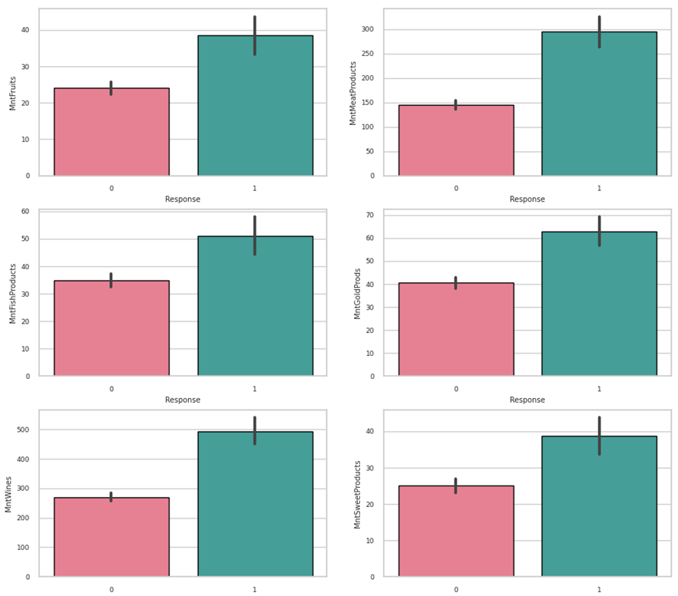

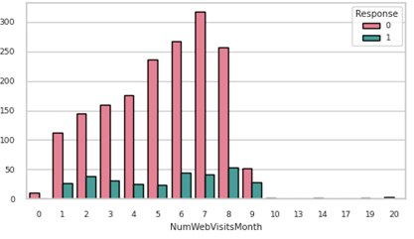
Análisis exploratorio
Las visitas mensuales a la web de la Tienda relacionadas con la aceptación de la oferta no guardan relación directa.
Observando al análisis del consumo por producto y el comportamiento de los clientes respecto a la oferta,se puede ver que en todas las categorías de productos, los clientes que han aceptado la oferta última, han gastado o consumido más. Esta tendencia es clara, y se da con más fuerza en los productos: Vinos y Carnes.
Podríamos hacer una primera conclusión que a mayor gasto, mayor aceptación de la oferta.
Análisis de consumo por producto y respuesta
5.3 promedio de visitas a la web por mes
1= aceptación de oferta 0= rechazo de oferta

Slide 11
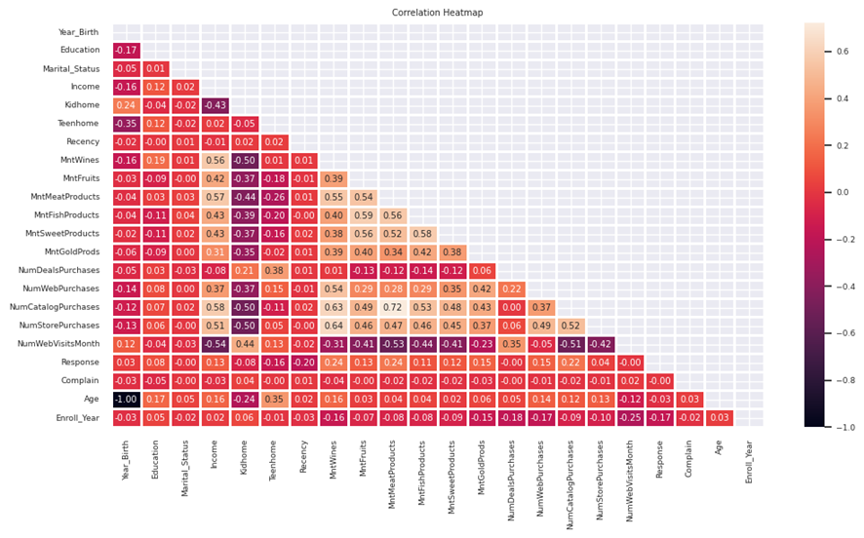
Análisis exploratorio
Analizando el gráfico que muestra la correlación entre las diferentes variables de los clientes detectamos que hay poca correlación entre la respuesta a la oferta y el resto de las observaciones.
Las correlaciones un poco más marcadas se dan, por ejemplo, entre:
*Ingreso y consumo de determinados productos
*Hijos pequeños y compras por determinados canales y consumos de determinados productos.
*Cantidad de visitas web al mes y consumo por canal de compra online.

Slide 12
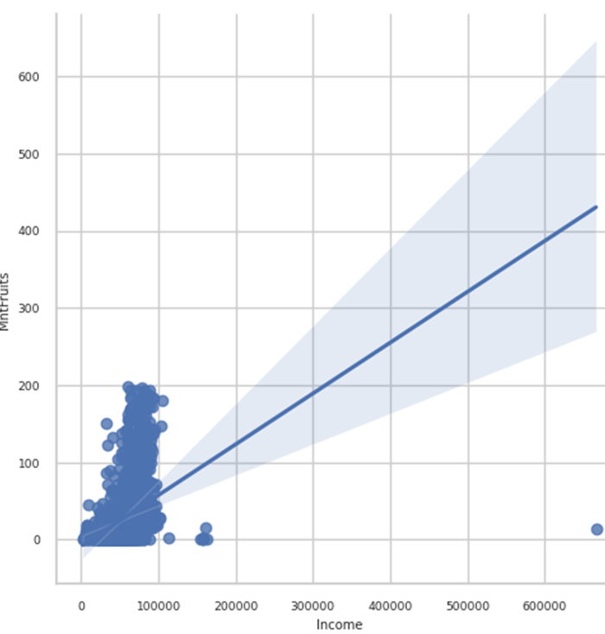
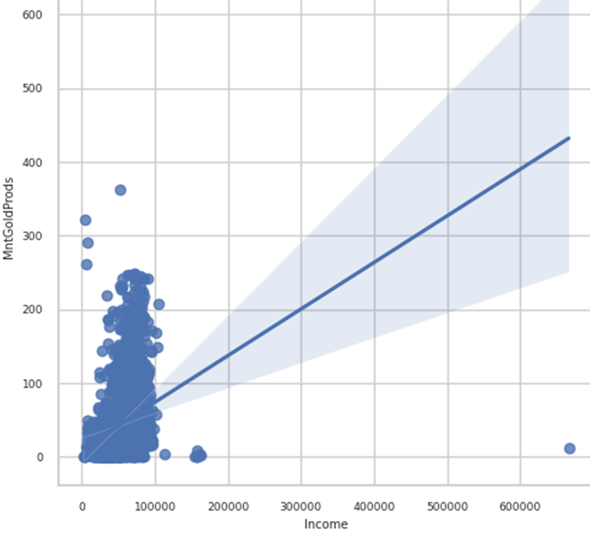
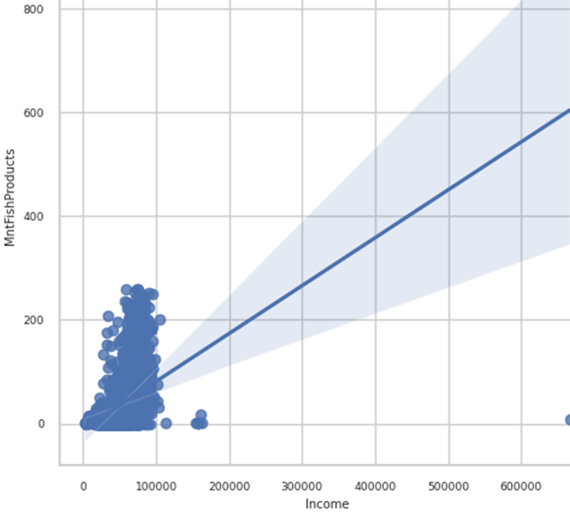
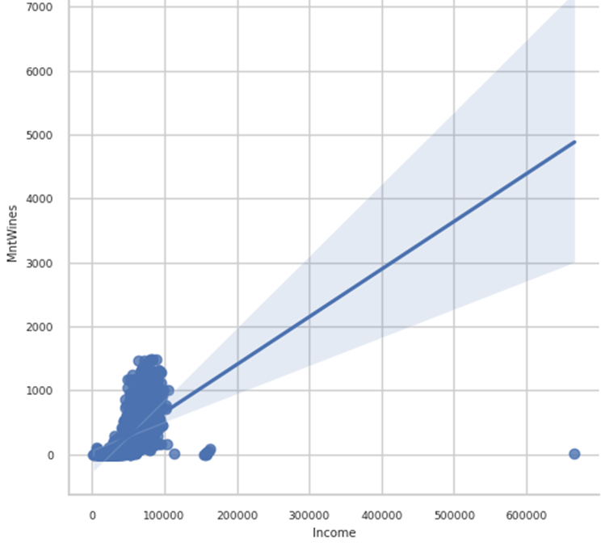
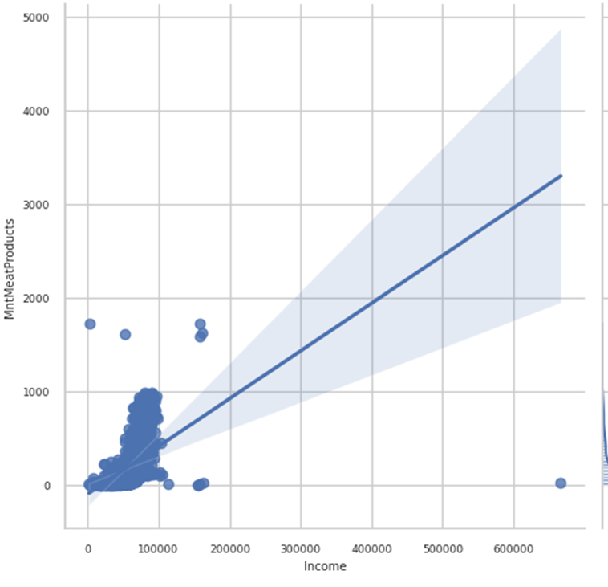
Análisis exploratorio
Si analizamos el nivel de Ingresos de los clientes en relación al consumo de cada tipo de producto individualmente, observamos que en todos los casos hay una correlación positiva, es decir, mayor nivel de Ingresos mayor consumo.
Si bien la correlación es débil en la mayoría de los casos, en los casos puntuales de los productos Vinos y Carnes, se da un poco más marcada. A mayor nivel de Ingresos , mayor consumo de estos dos productos.

Slide 13
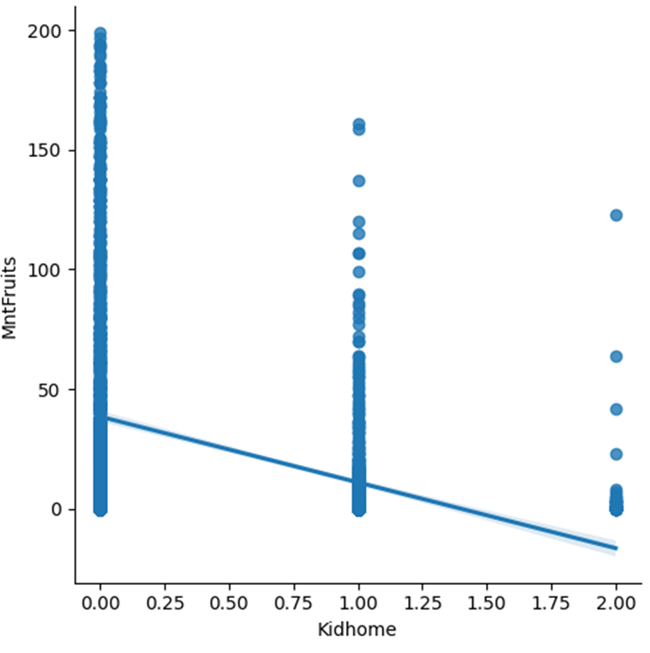
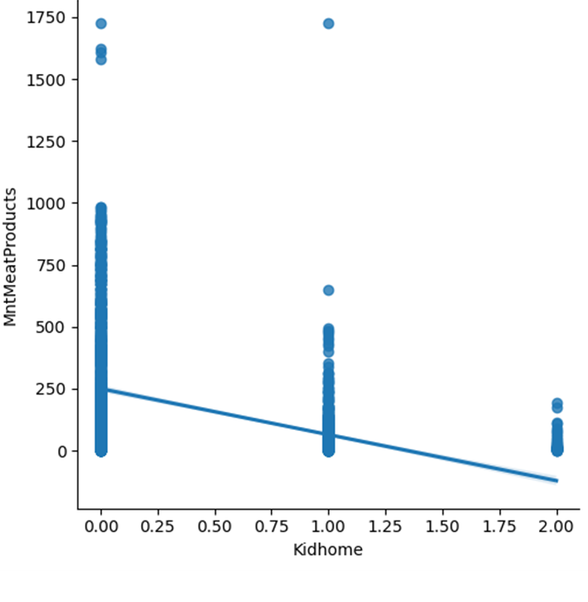
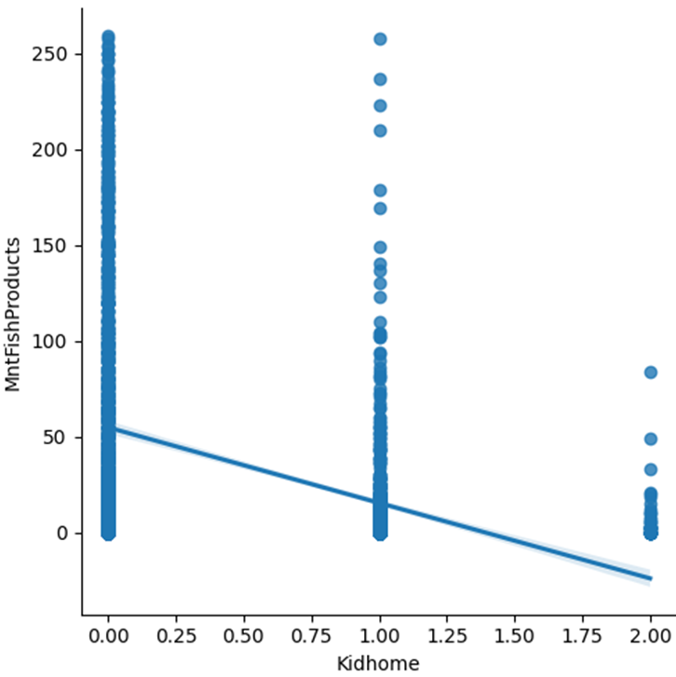
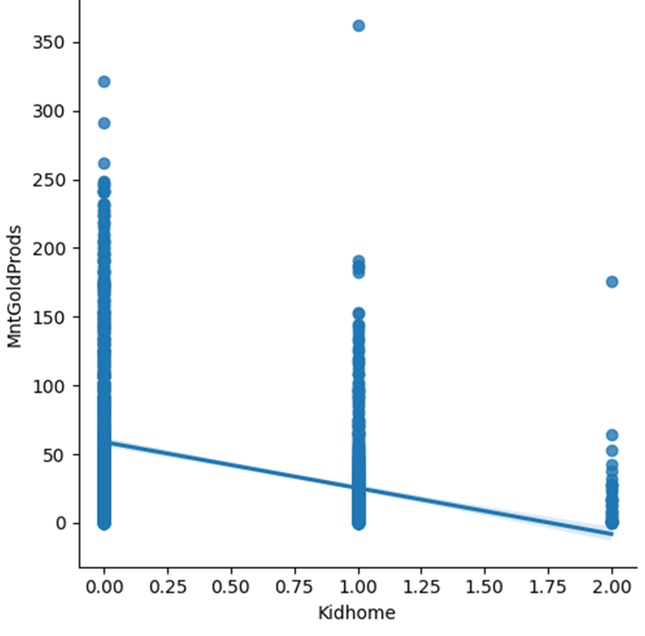
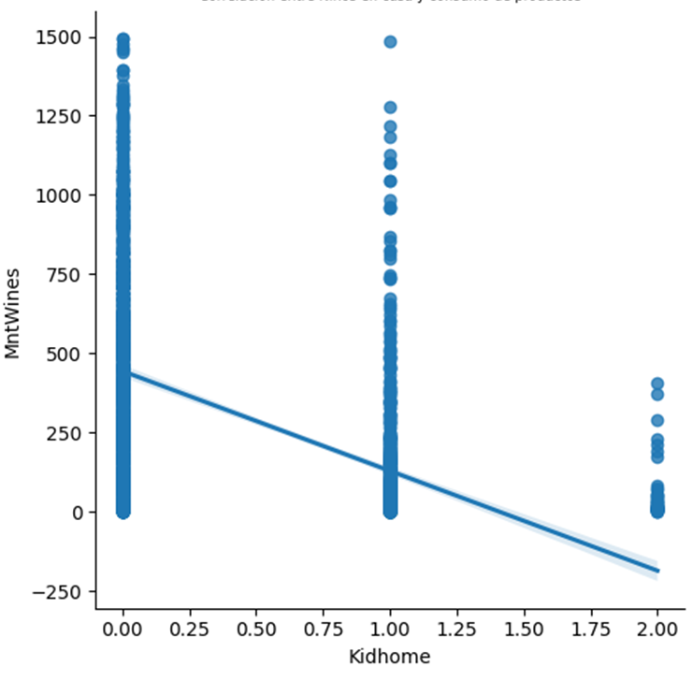
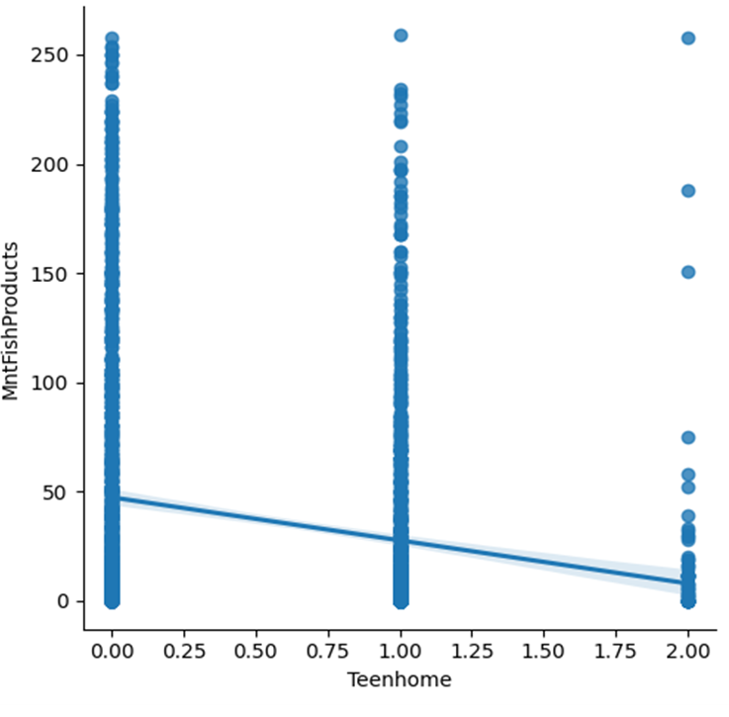
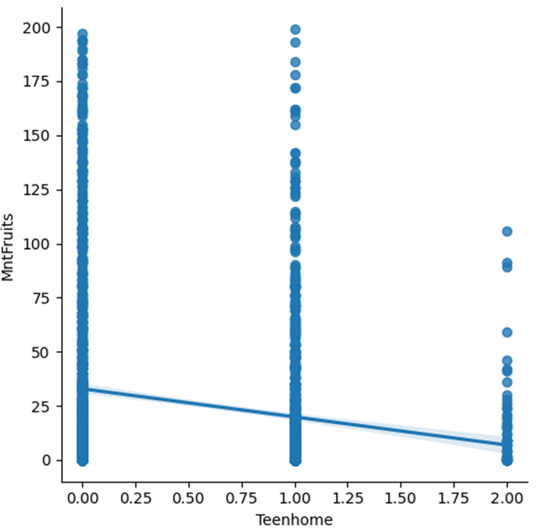
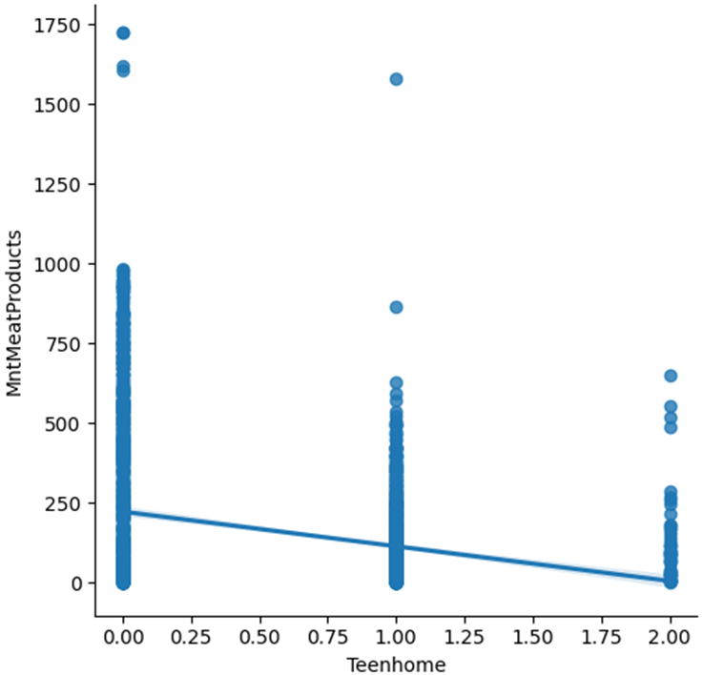
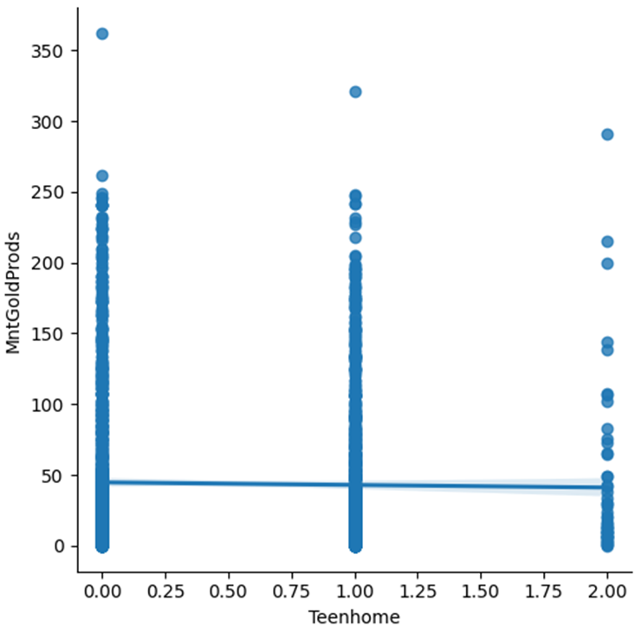
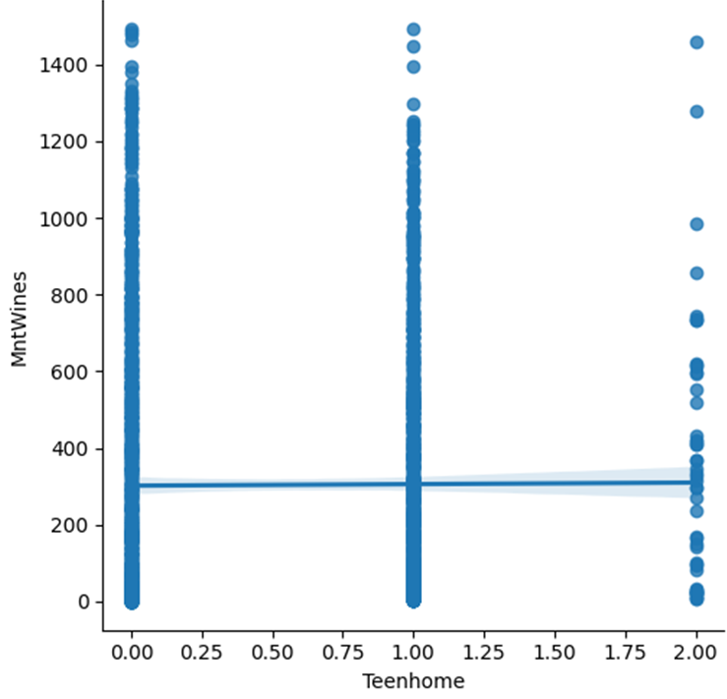
Análisis exploratorio
Análisis de clientes con niños en casa vs. consumo de productos
Análisis de clientes con adolescentes en casa vs. consumo de productos

Slide 14

Insights y Conclusiones preliminares
Insights
La última oferta de la Tienda fue aceptada sólo por el 15% de los clientes.
El 50% de los clientes se inscribió en la Tienda en el año 2013.
Los canales de compra más elegidos por los clientes son: compras directas en la Tienda y compra vía web.
Los productos de mayor consumo son: en primer lugar vinos y en segundo lugar carnes.
No se encuentra ninguna correlación importante entre las diferentes variable y el comportamiento de los clientes respecto a la oferta anterior.
Conclusiones preliminares
El porcentaje de aceptación de oferta es bajo, con lo cual se debe intentar balancearlo para poder obtener una predicción más acertada.
Las correlaciones más marcadas se dan entre: el nivel de Ingresos y el consumo de los diferentes productos ( sobre todo Vinos y Carnes). Hijos pequeños y consumo de productos: la tendencia es a mayor cantidad de hijos pequeños en casa, menor consumo de productos. Respecto a los hijos adolescentes en casa, se repite la tendencia de los hijos pequeños, salvo en productos : Vinos y Gold, dónde no hay correlación y el consumo es igual que en los clientes que no tienen hijos.
Por lo tanto, las variables con mayor peso a considerar para el modelo predictivo serían: Ingresos, Hijos pequeños, consumo de todos los productos, todos los canales de compra, visitas a la web.

Slide 15
Pasos a seguir
Selección del algoritmo
Considerando que tenemos definida la variable : aceptación / no aceptación de oferta, se seleccionará un algoritmo de Machine Learning de Aprendizaje Supervisado, para lograr predecir, de la mejor manera posible, qué segmento de clientes aceptará esta nueva oferta.
Inicialmente seleccionaremos el algoritmo Random Forest.
Desarrollo del algoritmo
Se aplicará un método de balanceo de la variable target, para mejorar el porcentaje del 15% de respuestas positivas y lograr que el algoritmo tenga mejor rendimiento.
Se chequearán parámetros e hiperparametros de forma que el algoritmo funcione en las mejores condiciones.
Validación y despliegue
Se utilizarán métricas para validar el modelo.
Dependiendo del funcionamiento del algoritmo elegido, luego de ser entrenado y ajustado, se podrá optar por probar varios algoritmos y comparar su rendimiento con diferentes métricas de evaluación, para seleccionar el más adecuado para el objetivo de esta Campaña de Marketing de ventas de la Tienda.
Se integrará el modelo seleccionado al entorno de producción de la Tienda para tomar las decisiones comerciales adecuadas de acuerdo al objetivo planteado: detectar cuál es el segmento de clientes existentes con mayor probabilidad de aceptar la oferta de la Campaña.
Conclusiones finales

